Slide 1

ADMINISTRAÇÃO
DE SISTEMAS ABERTOS
Natanael Gomes de Melo Júnior – 20231014050011

Slide 2
APRESENTAÇÃO
Atividade Proxy-DNS
Um servidor DNS (BIND9);
Um proxy reverso HTTP/HTTPS (Nginx);
Dois servidores web (Nginx):
web_mail;
web_www.
script para automação das tarefas (control.sh).

Slide 3
APRESENTAÇÃO
C:.
│ control.sh
│ docker-compose.yml
│ README.md
│
├───dns
│ db.natanael.asa.br
│ Dockerfile
│ named.conf.local
│ named.conf.options
│
├───proxy
│ Dockerfile
│ proxy.conf
│
├───web_mail
│ Dockerfile
│ index.html
│
└───web_www
Dockerfile
index.html

Slide 4
APRESENTAÇÃO
O ambiente foi orquestrado usando Docker Compose, permitindo rodar todos os serviços de forma isolada;
porém conversando por meio de uma rede Docker interna.
1. docker-compose.yml
Orquestra todos os serviços (DNS, proxy e web servers) em uma rede Docker interna.
Define IPs estáticos e mapeamento de portas.
2. dns
Dockerfile: cria a imagem Ubuntu com BIND9 instalado.
named.conf.options: configurações globais.
named.conf.local: define a zona natanael.asa.br como master.
db.natanael.asa.br : arquivo de zona DNS contendo registros SOA, NS e A para cada subdomínio.

Slide 5
APRESENTAÇÃO
3. Proxy
Dockerfile: cria a imagem Nginx-Latest com configuração nginx.conf.
proxy.conf: define blocos server separados para cada subdomínio em HTTP.
4. web
Pasta contendo 2 subdiretórios.
web_mail / web_www
Dockerfile: cria a imagem Nginx-Latest
index.html: página HTML personalizada para a cada pagina.

Slide 6
APRESENTAÇÃO
5. script control.sh automatiza as tarefas conforme os comandos:
build : Constrói as imagens Docker.
up : Constrói (se necessário) e inicia todos os serviços em segundo plano.
start : Inicia containers que estão parados.
stop : Para os containers em execução.
down : Para e remove containers e redes (Infraestrutura completa).

Slide 7
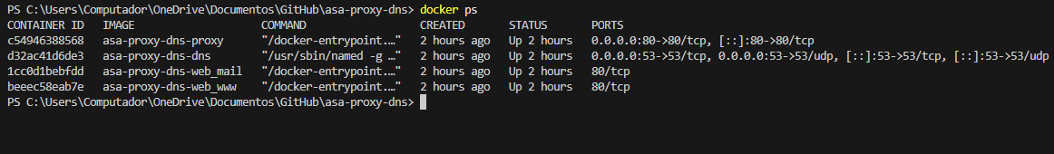
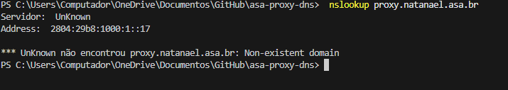
APRESENTAÇÃO

Slide 8
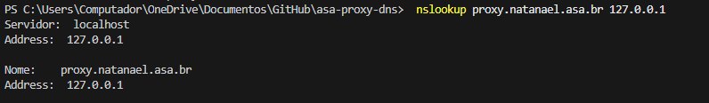
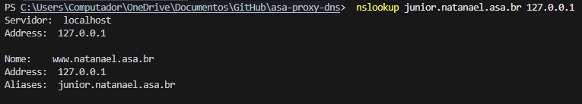
APRESENTAÇÃO

Slide 9
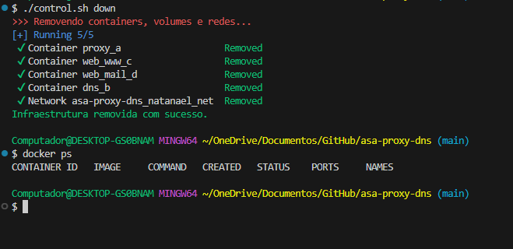
APRESENTAÇÃO

Slide 10
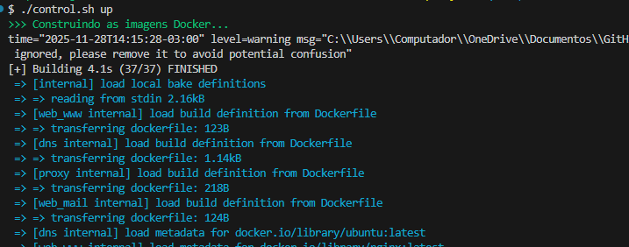
APRESENTAÇÃO

Slide 11
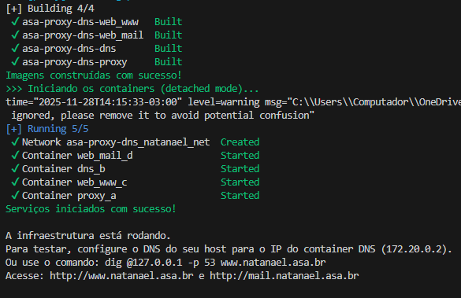
APRESENTAÇÃO

